Slide 1
Занятие 5: Сборка геномов и транскриптомов
OLC
Графы и пути в них
Сборка
Проблемы и сложности

Slide 2
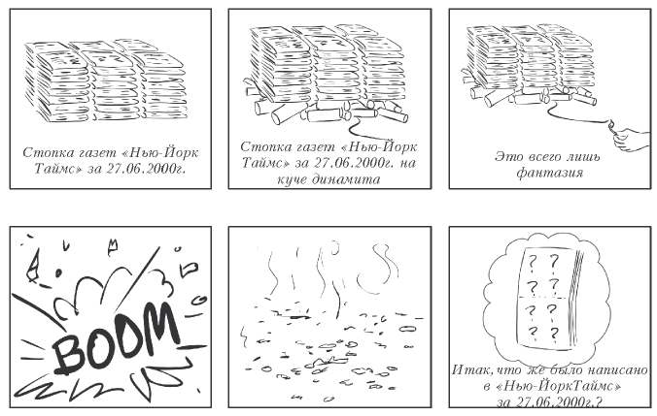
Проблема
[http://cseweb.ucsd.edu/~ppevzner/B4B/excerpts/Compeau-Pevzner.pdf]

Slide 3
Пушкиномика
У лукоморья дуб зеленый, Златая цепь на дубе том
Прочтения: У лукоморья ду морья дуб зеле зуб зеленый, З леный, Златая Златая цепь н я цепь на дубе пь на дубе том

Slide 4
Пушкиномика
У лукоморья дуб зеленый, Златая цепь на дубе том
Перекрытия: У лукоморья ду морья дуб зеле зуб зеленый, З леный, Златая Златая цепь н я цепь на дубе пь на дубе том
Консенсус: У лукоморья дуб зеленый, Златая цепь на дубе том

Slide 5
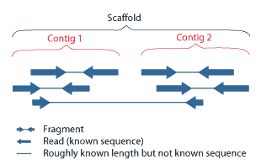
Сборка
Два способа
OLC (overlap-layout-consensus) — мало длинных ридов
Графы де Брёйна — много коротких ридов ~100bp*40*10⁶

Slide 6
Сборка
OLC — overlap-layout-consensus — cap3 и его потомки
Overlap — для каждого рида ищем перекрытия с другими и создаем граф
Layout — упрощение графа и поиск пути в нем
Consensus — находим итоговую строку, исправляя при этом ошибки, если где-то есть позиции, в разных ридах разные
Жрет много места — за счет использования нативных ридов, граф получается огромным

Slide 7
Графы
Родоначальник — Леонард Эйлер, 1736. Задача о кенигсбергских мостах
G=(R, A), где A — множество ребер, а R — вершин
Ориентированный
Неориентированный
Эйлеров путь — такой путь через ребра графа, который проходит через все ребра ровно один раз
Граф должен быть полуэйлеровым
Все вершины имеют равную исходящую и входящую степени, кроме двух имеющих deg⁺-deg⁻ = 1 и deg⁺-deg⁻ = -1
Все компоненты слабой связности, кроме возможно одной, не имеют ребер

Slide 8
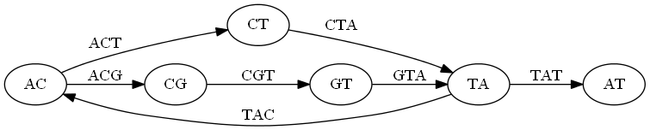
Графы
Графом де Брёйна является ориентированный граф G(V, E), где V — множество слов длины l алфавита n, и (u,v)∈E⇔∃ слово L длины l+1 такое, что u=префикс(L) и v=суффикс(L).
Для сборки строится подграф графа, так как не обязательно содержит все 4^{l} вершины

Slide 9
Сборка
Сборкой в биоинформатике называют процесс получения строки из множества подстрок.
Подстроки называют прочтениями, ридами, reads, которые физически получены в результате работы секвенатора.
Строкой может быть геном, транскрипт, другие РНК или участки перечисленного

Slide 10
Сборка: создание графа
Сначала надо нарезать риды на пересекающиеся на l-1 подстроки длины l
ACGT, CGTA, GTAT
k-меры длины 2
AC, CG, GT
CG, GT, TA
GT, TA, AT
Одновременно с нарезкой создаем ребра идущие из k_{i} в k_{i+1}
(AC, CG), (CG, GT)
(CG, GT), (GT, TA)
(GT, TA), (TA, AT)

Slide 11
Сборка: создание графа
$\left(l+1\right)−k$
AGCTACAGTATGC
AGCTA
GCTAC
CTACA
TACAG, ACAGT, CAGTA, AGTAT, GTATG, TATGC

Slide 12
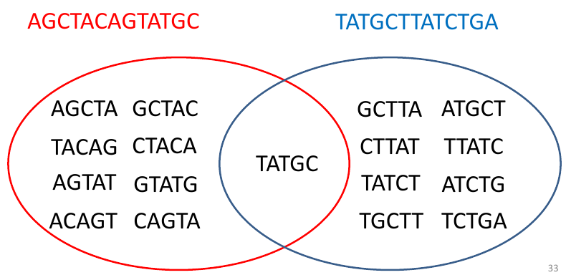
Сборка: создание графа
AGCTACAGTATGC TATGCTTATCTGA

Slide 13
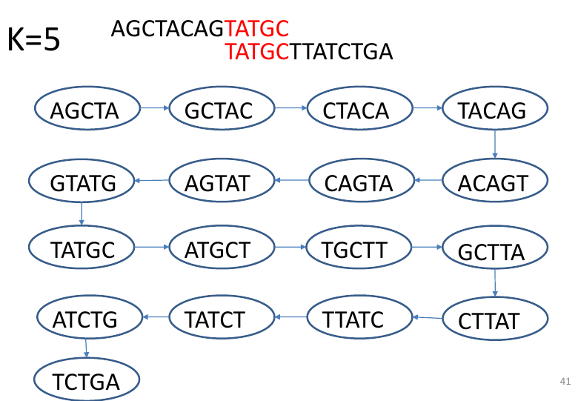
Сборка: создание графа

Slide 14
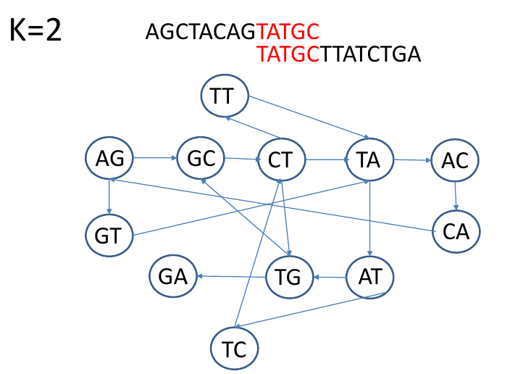
Сборка: создание графа

Slide 15
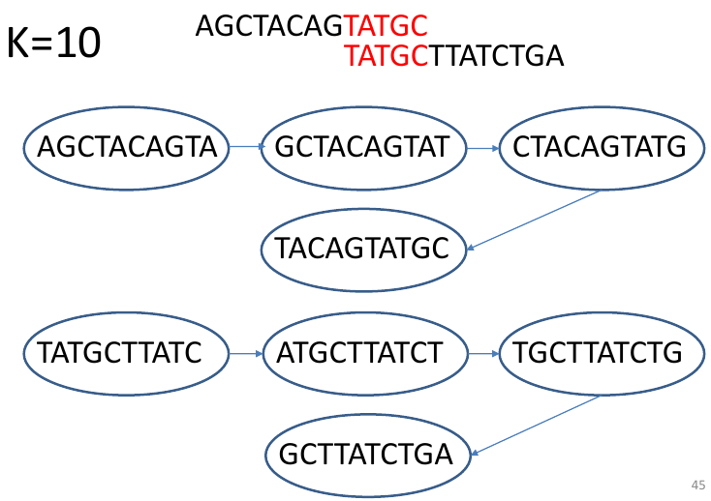
Сборка: создание графа

Slide 16
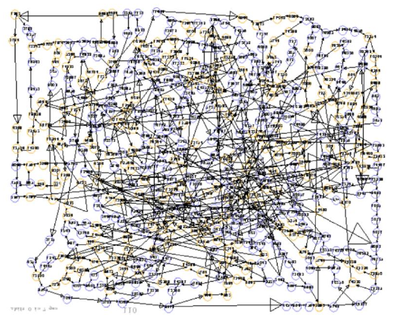
Сборка: создание графа
Сравнительно небольшой реальный граф
[http://bioinformatics.org.au/ws13/wp-content/uploads/ws13/sites/3/FullPresentations/Torsten-Seemann_2013-Winter-School-presentation.pdf]

Slide 17
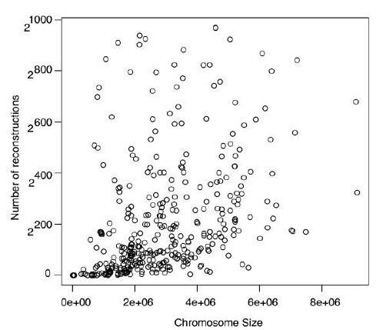
Сборка: создание графа
Сравнительно небольшой реальный граф
[Kingsford C. et al. Assembly complexity of prokaryotic genomes using short reads. BMC Bioinformatics. 2010 Jan 12;11:21]

Slide 18
Сборка: реализации
Реализаций ассемблеров, использующих графы де Брюйна очень много
Spades — питерский, хороший очень, поддерживает много вариантов сборки, больше под небольшие геномы (<200 Mb), транскриптомы, метагеномные кучи.
Trinity — только для rna-seq, жуткая помойка скриптов, жрет немало ресурсов, но содержит скрипты для пост-процессинга сборки — аннотации, оценки экспрессии, генерации красивых картинок и прочее
Masurca — для гибридной сборки больших геномов — illumina и pacbio/nanopore

Slide 19
Сборка: проблемы
Кроме больших затрат на память и время мы имеем:
Риды могут повторяться, но принадлежать разным участкам генома (повторы — сателлиты, дупликации, транспозоны)
Плоидность — даже диплоидные усложняют граф так, что в нем есть несколько путей
Реально риды всегда имеют вероятность ошибки — формат fastq — которая к концу заметно увеличивается до ~0.3
Риды имеют разную длину
Содержат зачастую часть или целую техническую последовательность
Почти всегда есть риды не относящиеся к целевому геному (бактерии, вирусы, паразиты, молекулярщик плевал в пробирку, таракан пробежал и т. д.)
В случае с транскриптомом транскрипты могут иметь варианты (аллели), которые в идеале надо получить
Никогда не получить большой геном целиком, часть его не будет давать ридов совсем или почти

Slide 20
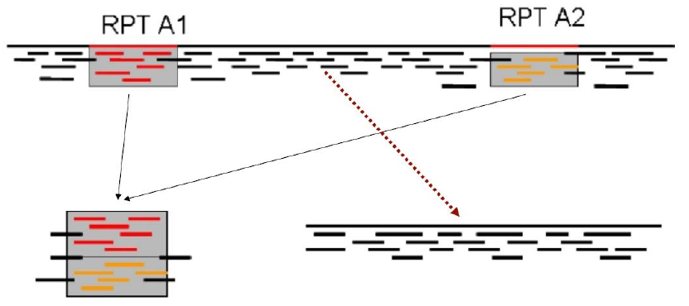
Сборка: проблемы
Повторы сливаются в один контиг, а остальное в другом

Slide 21
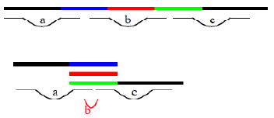
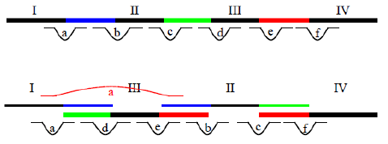
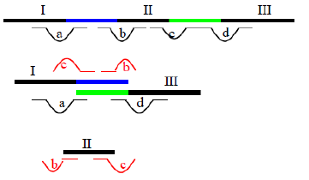
Сборка: проблемы
Слияние тандемных повторов
Перестановка повторов
Участок между повторами выносится в другой контиг

Slide 22
Сборка: проблемы
Невозможно разрешить повтор длиной L, пока нет рида длиной больше L
Проблема решается:
Парными ридами — обычные помогают не сильно, но есть парные с длинной вставкой, порядка нескольких килобаз. Есть технические проблемы, спросите почему?
Длинными ридами третьего поколения — Oxford Nanopore, PacBio

Slide 23
Сборка: контиги
Однозначные фрагменты собираемой ДНК
Концы контигов соответствуют:
Реально существующим концам
Dead ends (провалы покрытия)
Точки бифуркации. Узлы в графе, в которые входит/выходит больше одного ребра

Slide 24
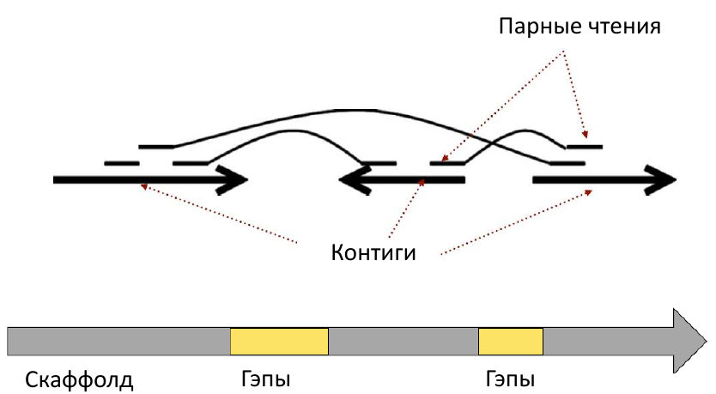
Сборка: скаффолды
За счет парных прочтений, длинных ридов или хромосомной карты (оптическая, по сиквенсу (топ!))

Slide 25
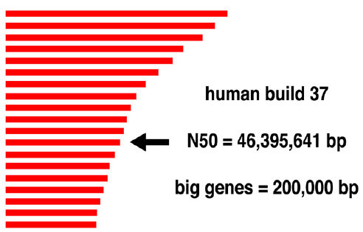
Сборка: оценка качества
Контигов чем меньше, тем лучше
N50 — типа медиана, чем больше, тем выше целостность сборки
Обратное картирование ридов — чем больше, тем полнее сборка
QUAST — от тех же, что и SPAdes, комплексная оценка, включая проверку числа реконструированных коровых генов

Slide 26
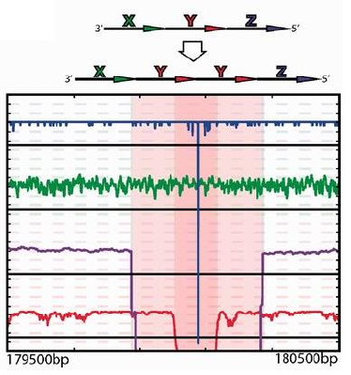
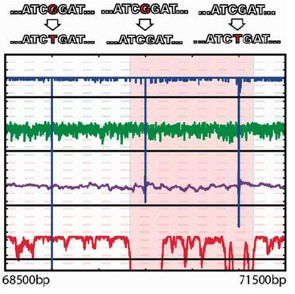
Сборка: оценка качества
Проверка самосогласованности сборки — отсутствие химерных скаффолдов, ошибок, провалов покрытия - ALE
Scott C. Clark et al. ALE: a generic assembly likelihood evaluation framework for assessing the accuracy of genome and metagenome assemblies. Bioinformatics (2013) 29 (4): 435-443.

Slide 27
Сборка: финализация
Скаффолдинг по транскриптому — L_RNA_scaffolder, BESST
Скаффолдинг вручную (например по ПЦР) — Bandage
Скаффолдинг с помощью генетических карт — мало знаю о вариантах, есть оптические способы и на основе секвенирования, последний шикарен, но дороговаст — надо двух родителей и 100-150 потомков отсеквенировать с малым покрытием, потом строятся генкарты на основе Моргановского расщепления вроде как. Потом на такую карту малого разрешения выравнивают контиги сборки и усе, пьем чай и радуемся. Пример такого скаффолдинга, применение и далее описание процедуры построения карты:
Li, Y., Wang, R., Xun, X. et al. Sea cucumber genome provides insights into saponin biosynthesis and aestivation regulation. Cell Discov 4, 29 (2018). https://doi.org/10.1038/s41421-018-0030-5
Tian, M. et al. Construction of a high-density genetic map and quantitative trait locus mapping in the sea cucumber Apostichopus japonicus. Sci. Rep. 5, 14852 (2015).

Slide 28
Сборка: советы
Не надо делать свой сборщик — ваш препод не всегда слушает советы
В идеале — выделяйте максимум материала, да храните на -80, может пригодится для улучшения сборки ресеквенированием
Используйте наборы для выделения типа NEB 3050T, сохраняющие целостность ДНК
Перед сиквеном чего-либо — сделайте пробник, отсеквенируйте с малым покрытием и посмотрите с помощью kraken, нет ли загрязнений (рРНК, другие виды), цена порядка 30 тыс будет всего.
Если сборка занимает больше 2 месяцев — шлите шефа в пешее и говорите, что что-то пошло не по плану.

Slide 29
Сборка: de novo транскриптом
Это всегда дешевле и проще генома
Геном тяжело аннотировать
Транскриптом все равно нужен для аннотации генома
Можно получить быстро инфу о генах и их экспрессии
Все равно лучше использовать длинные риды — сборщики без них на транскриптомах часто дают кучу странных транскриптов

Slide 30
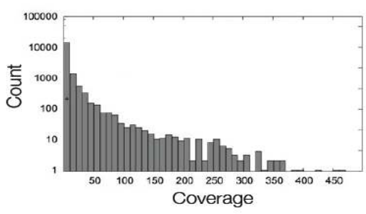
Сборка: de novo транскриптом
По опыту — если делать длинные риды, то дешевле пулировать всю вашу РНК, сделать кДНК и затем ферментативную нормализацию, потому что покрытие!
Ибо 20% генов дают 80% РНК

Slide 31
Дальнейшая работа
Если есть референсный геном-транскриптом, то сборка не требуется)
Аннотация
С транскриптомом проще — поиск доменов, поиск гомологов, классификация белков (interpro, blast), GO и KEGG аннотация (процессы, пути, расположение в клетке, blast2go, GSEA, Cytoscape)
Геномы — аннотация сложная, так как надо найти гены, экзоны-интроны (rna-seq), промотеры, энхансеры, спейсеры, CpG-островки, НТР и многое другое, но это основное.
Анализ экспрессии
Многовариантная процедура, обычно выравниваем риды, считаем на ген, нормализуем, применяем deseq2, пороги дифф. Экспрессии — <0,05padj-value, >2 logfc value (>4x)
Также можно смотреть корреляцию экспрессии, сверхпредставленность сигнальных путей и процессов и т. д.
Анализ открытого хроматина
Обычно соотносят с данными rna-seq, дает информацию о наличии регуляции в cys-элементе

